Slide 1
Nícolas Henrique Vieira Toledo
Sebastião Batista de Andrade Neto
Prof. Ednardo David Segura
Estatísticas de Redes Sociais
com Big Data
Pouso Alegre
2015

Slide 2
Objetivo Geral
Desenvolver uma aplicação web que demonstre informações em tempo real de opiniões políticas em redes sociais.
2

Slide 3
Objetivos Específicos
Coletar uma massa de dados;
Processar os dados coletados;
Demonstrar os resultados.
3

Slide 4
Justificativa
Estatísticas de Análises Políticas;
Diferencial competitivo;
Convergência tecnológica;
Material de apoio para futuros trabalhos acadêmicos.
4

Slide 5
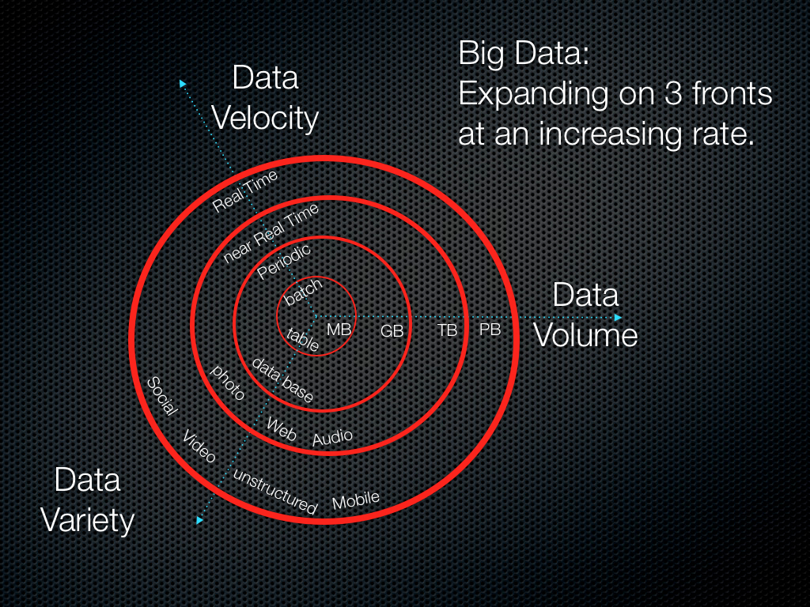
Introdução
Figura 1 - Os 3 v’s que definem o Big Data. Fonte: Data Science Central (2012)
5
Notes:
Fenômeno cultural, tecnológico e acadêmico que é formado da interação entre:
tecnologia (capacidade computacional e precisão algorítmica para coletar, analisar, unir e comparar dados),
análise (identificação padrões, a fim de fazer reivindicações econômicas, sociais, técnicas e legais)
e
mitologia (crença de que grandes conjuntos de dados oferecem uma forma mais elevada de inteligência e conhecimento que podem gerar perspectivas que antes eram impossíveis, com verdade, objetividade e precisão)

Slide 6
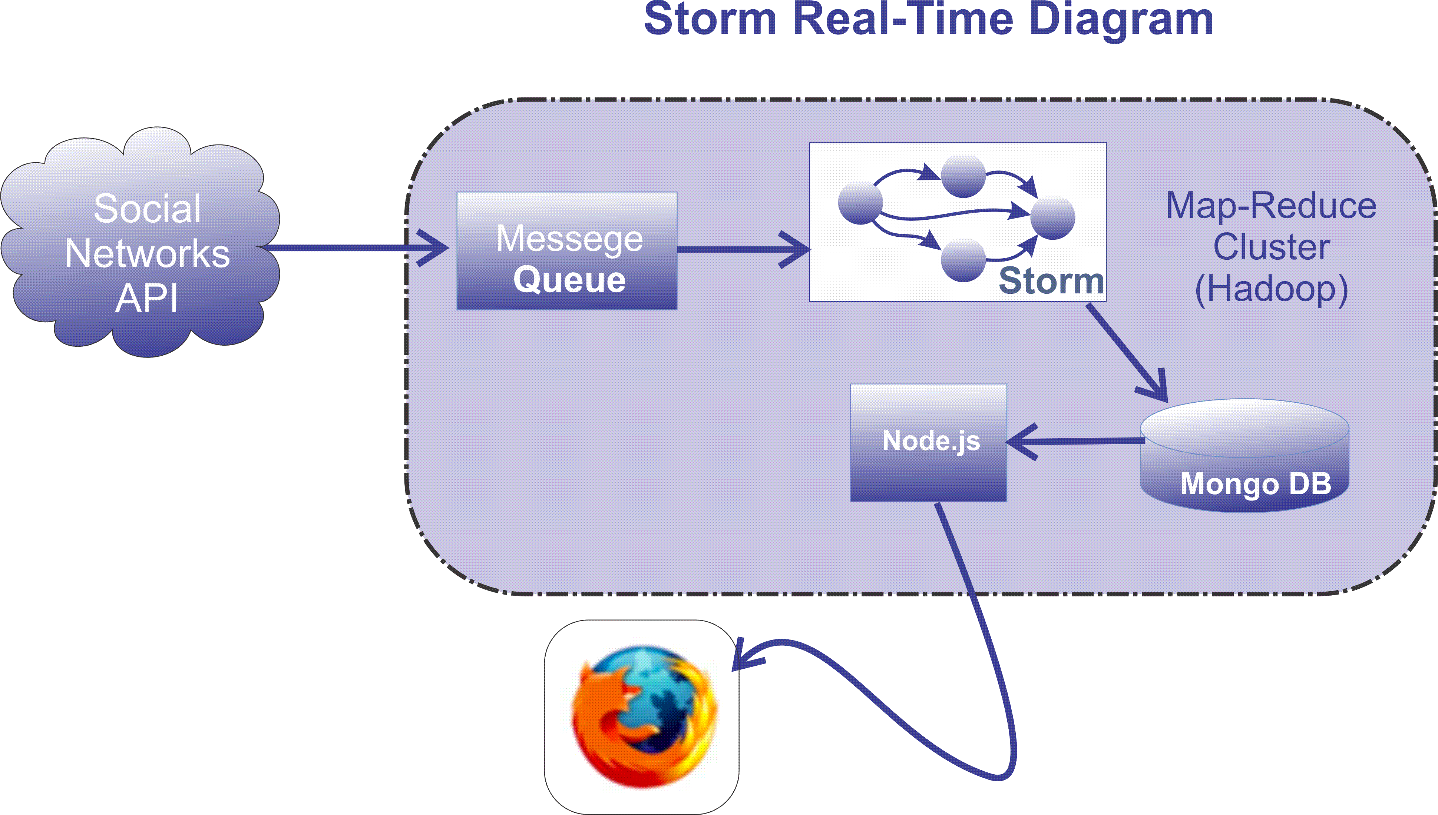
Quadro Teórico
Figura 2 - Diagrama do sistema de tempo real do Storm. Fonte: Elaborado pelos autores.
6

Slide 7



Quadro Teórico
7
Notes:
Os sistemas Web desenvolvidos sobre plataforma .NET, Java, PHP, Ruby ou Python compartilham da mesma característica da paralisação de processamento enquanto utilizam um I/O no servidor. Input/Output – Entrada/Saída.
Baseado neste problema que em 2009, Ryan Dahl e mais 14 colaboradores criaram o Node.js. O Node.js tem um modelo inovador, sendo sua arquitetura não-bloqueante (non-blocking thread), apresentando uma boa performance e baixo consumo de memória.
O JavaScript é a sua linguagem de programação. Isso se deu graças à engine JavaScript V8, utilizada também no navegador Google Chrome.

Slide 8


Quadro Teórico
8

Slide 9



Metodologia
Tipo de Pesquisa Público alvo Instrumentos
9
Notes:
Livros e materiais relacionados com o tema
Trabalhos e artigos acadêmicos
Páginas da internet
Pesquisas Bibliográficas
Reuniões com pessoas com conhecimentos relacionados ao tema.

Slide 10
Metodologia
Procedimentos:
Descrever o conceito de Big Data;
Desenvolver uma solução web;
Fazer a coleta e análise dos dados das redes sociais;
Apresentar os resultados.
10

Slide 11
Cronograma
Mês Tarefas | JUN | JUL | AGO | SET | OUT | NOV | DEZ
Estudo das Api’s das redes sociais e das tecnologias envolvidas | X
Desenvolvimento de protótipos | X
Desenvolvimento da Aplicação | X | X | X
Atualização da pesquisa |  |  | X | X
Análise e discussão de resultados |  |  |  | X
Pré-banca |  |  |  | X
Redação final do TCC |  |  |  |  | X | X
Defesa pública |  |  |  |  |  | X
Acertos finais para capa dura |  |  |  |  |  | X | X
Entrega da capa dura |  |  |  |  |  |  | X
11

Slide 12
Referências
APACHE. Apache Storm. Disponível em: <https://storm.apache.org/documentation/Concepts.html>. Acessado em 06/03/2015.
CHORODOW, K. MongoDB The Definitive Guide. 2. Ed. Sebastopol: O’Reilly, 2013.
Ellen, F. Storm is Gearing Up to Join the Apache Foundation. Disponível em: <https://www.mapr.com/blog/storm-is-gearing-up-to-join-the-apache-foundation>. Acessado em 16/05/2015.
LAVELLE, S.; LESSER, E.; SHOCKLEY, R.; HOPKINS, M. S.; KRUSCHWITZ, N. Big Data, Analytics and the Path From Insights to Value. Disponível em: <http://sloanreview.mit.edu/article/big-data-analytics-and-the-path-from-insights-to-value/>. Acessado em 05/05/2015.
LEIBIUSKY, J.; EISBRUCH, G.; SIMONASSI, D. Getting Started Whith Storm. Sebastopol: O’Reilly, 2012.
MAGNO, A. Globo Bootstrap. Disponível em:
<http://blog.alexandremagno.net/2012/08/globo-boostrap/>. Acessado em 19/04/2015.
MARINESCU, D. C. Cloud Computing Theory And Pratice. Waltham: Elsevier Inc., 2013.
MCAFEE, A.; BRYNJOLFSSON, E. Big Data: The Management Revolution. Disponível em: <http://www.researchgate.net/profile/Erik_Brynjolfsson2/publication/232279314_Big_data_the_management_revolution/links/53ecf40e0cf23733e804e561.pdf>. Acessado em 04/05/2015.
NAGARAJAN, M.; SHETH A.; VELMURUGAN, S. Citizen Sensor Data Mining, Social Media Analytics and Development Centric Web Applications. Disponível em: <http://knoesis.wright.edu/library/download/tr27-sheth1.pdf >. Acessado em 05/05/2015.
12

Slide 13
Referências
PEREIRA, A. P. O que é CSS?. Disponível em: <http://www.tecmundo.com.br/programacao/2705-o-que-e-css-.htm>. Acessado em 07/03/2015.
PEREIRA, C. R. Aplicações web real-time com Node.js. São Paulo: Casa do Código, 2013.
POWERS, S. Learning JavaScript. 2. Ed. Sebastopol: O’Reilly, 2009.
PRESS, G. A Very Short History Of Big Data. Disponível em: <http://www.forbes.com/sites/gilpress/2013/05/09/a-very-short-history-of-big-data/>. Acessado em 04/02/2015.
SADALAGE, P. J; FOWLER, M. NoSQL Distilled: A Brief Guide to the Emerging World of Polyglot Persistence. Crawfordsville: Pearson Education Inc, 2013.
SOUBRA, D. The 3Vs that define Big Data. Disponível em: <http://www.datasciencecentral.com/forum/topics/the-3vs-that-define-big-data>. Acessado em: 14/05/2015.
W3C. Visão Geral do HTML5. Disponível em: <http://www.w3c.br/cursos/html5/conteudo/capitulo1.html>. Acessado em 21/02/2015.
W3C. A vocabulary and associated APIs for HTML and XHTML. Disponível em: <http://www.w3.org/TR/html/introduction.html#introduction>. Acessado em 19/04/2015.
W3C. A history of HTML. Disponível em: <http://www.w3.org/People/Raggett/book4/ch02.html>. Acessado em 26/04/2015.
13

Slide 14



Obrigado pela atenção!
Nícolas Vieira
nicolashenrique1@gmail.com
https://github.com/Nikofoxxx
Sebastião Batista
sbaneto@yahoo.com.br
https://github.com/sbanetosbk

